Slide 2
第三章 相互作用——力
第12讲 力的合成和分解
课时3 实验：探究两个互成角度的力的合成规
律

Slide 3
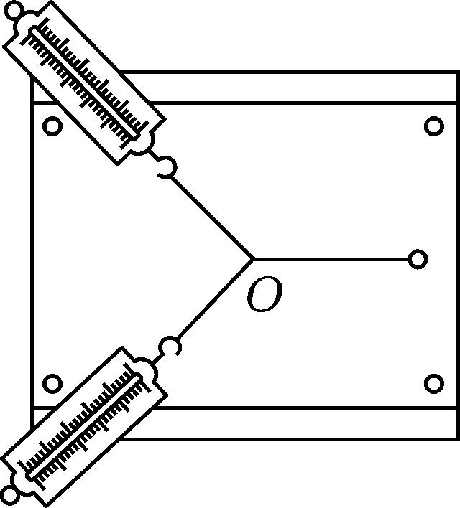
基础考点过关练
限时10分钟
1.考点1 “探究求合力的方法”的实验装置如图所示,在该实验中：
D
（1）下列说法正确的是___.
A.拉着细绳套的两只弹簧测力计,稳定后读数应相同
B.在已记录结点位置的情况下,确定一个拉力的方向需要再选择相距较
远的两点
C.测量时弹簧测力计外壳与木板之间不能存在摩擦
D.测量时,橡皮条、细绳和弹簧测力计应贴近并平行于木板

Slide 4
[解析] 两弹簧测力计读数不必相同；在结点位置确定好的情况下，确定一个拉力的方
向只需要选择距离稍远的一个点；弹簧测力计外壳与木板之间可以有摩擦；橡皮条、
细绳、弹簧测力计与木板应贴近且平行，故选D.

Slide 5
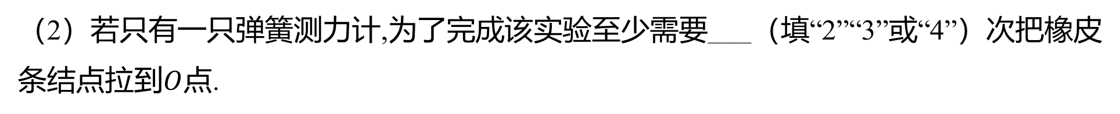

（2）若只有一只弹簧测力计,为了完成该实验至少需要___（填“2”“3”或“4”）次把橡皮
条结点拉到$O$ 点.
$3$
[解析] 只有一个弹簧测力计时，确定三个力的大小至少需拉3次.

Slide 6
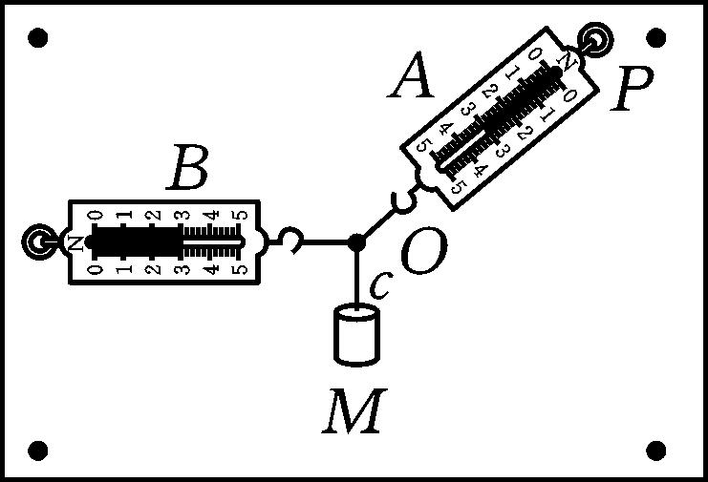
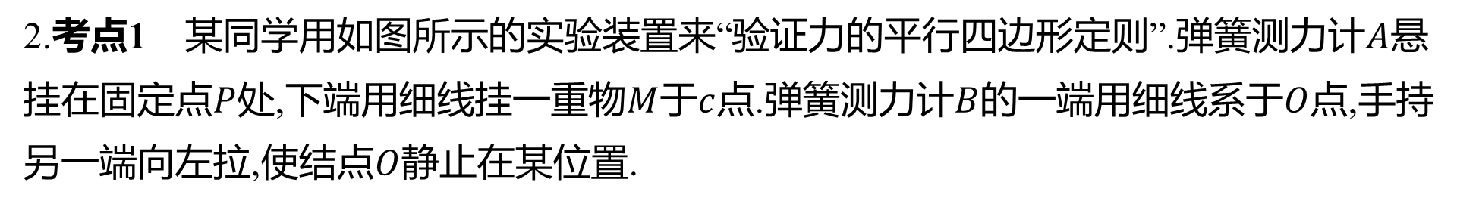
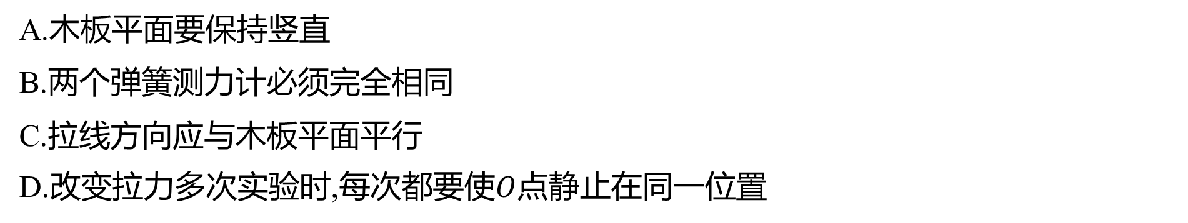
2.考点1 某同学用如图所示的实验装置来“验证力的平行四边形定则”.弹簧测力计$A$ 悬
挂在固定点$P$处,下端用细线挂一重物$M$于$c$点.弹簧测力计$B$的一端用细线系于$O$ 点,手持
另一端向左拉,使结点$O$ 静止在某位置.
BD
（1）（多选题）下列操作中,不必要的步骤要求是_____.
A.木板平面要保持竖直
B.两个弹簧测力计必须完全相同
C.拉线方向应与木板平面平行
D.改变拉力多次实验时,每次都要使$O$ 点静止在同一位置

Slide 7
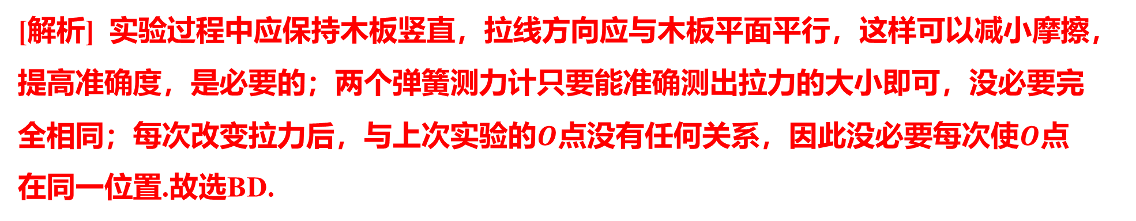
[解析] 实验过程中应保持木板竖直，拉线方向应与木板平面平行，这样可以减小摩擦，
提高准确度，是必要的；两个弹簧测力计只要能准确测出拉力的大小即可，没必要完
全相同；每次改变拉力后，与上次实验的$O$点没有任何关系，因此没必要每次使$O$ 点
在同一位置.故选BD.

Slide 8
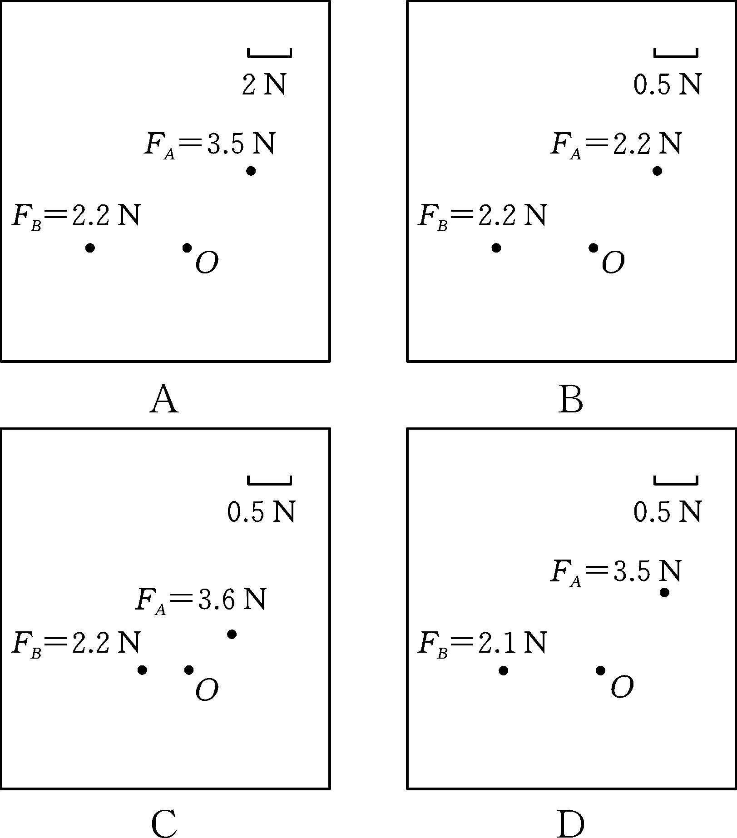
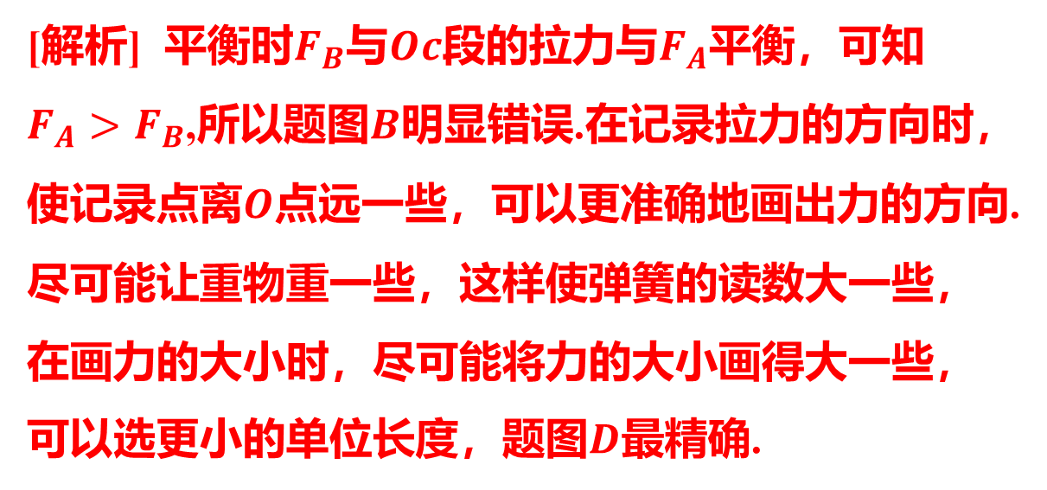
（2）以下是4位同学做完实验后在白纸上留下的标
注信息,根据这些信息判断,明显出现错误的是图___;
对提高实验精度最有利的是图___.
B
D
[解析] 平衡时$F_{B}$与$Oc$段的拉力与$F_{A}$ 平衡，可知
$F_{A}>F_{B}$,所以题图$B$ 明显错误.在记录拉力的方向时，
使记录点离$O$ 点远一些，可以更准确地画出力的方向.
尽可能让重物重一些，这样使弹簧的读数大一些，
在画力的大小时，尽可能将力的大小画得大一些，
可以选更小的单位长度，题图$D$ 最精确.

Slide 9
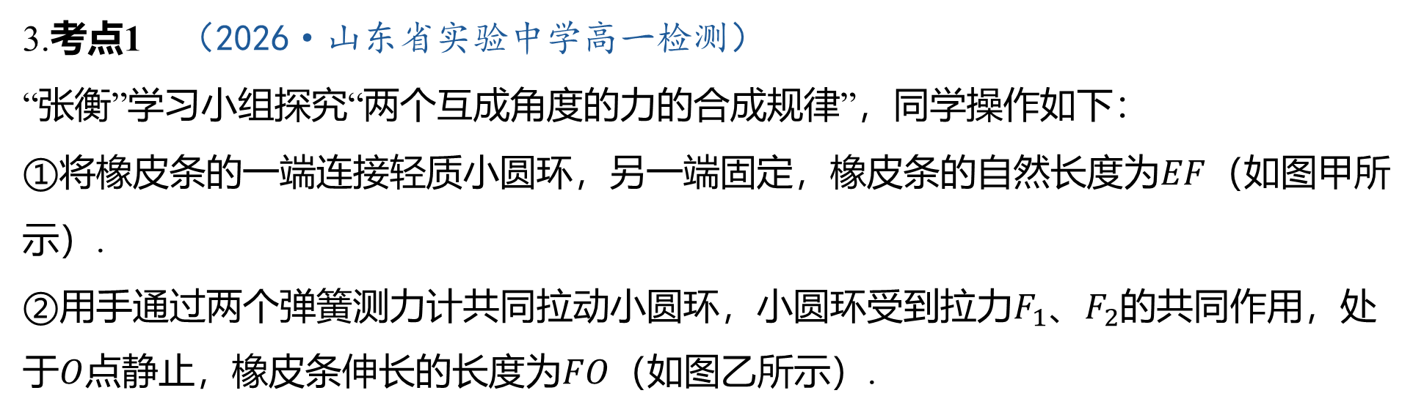
3.考点1 （2026·山东省实验中学高一检测）
“张衡”学习小组探究“两个互成角度的力的合成规律”，同学操作如下：
①将橡皮条的一端连接轻质小圆环，另一端固定，橡皮条的自然长度为$EF$ （如图甲所
示）.
②用手通过两个弹簧测力计共同拉动小圆环，小圆环受到拉力$F_{1}$、$F_{2}$ 的共同作用，处
于$O$点静止，橡皮条伸长的长度为$FO$ （如图乙所示）.

Slide 10
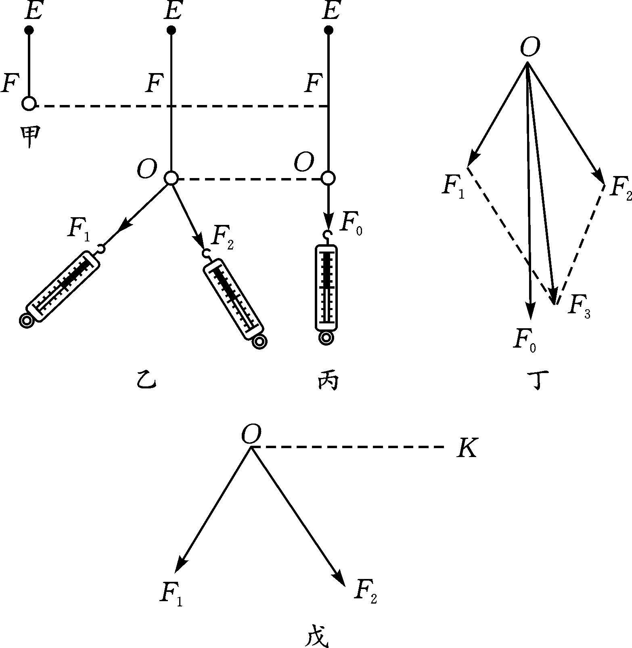
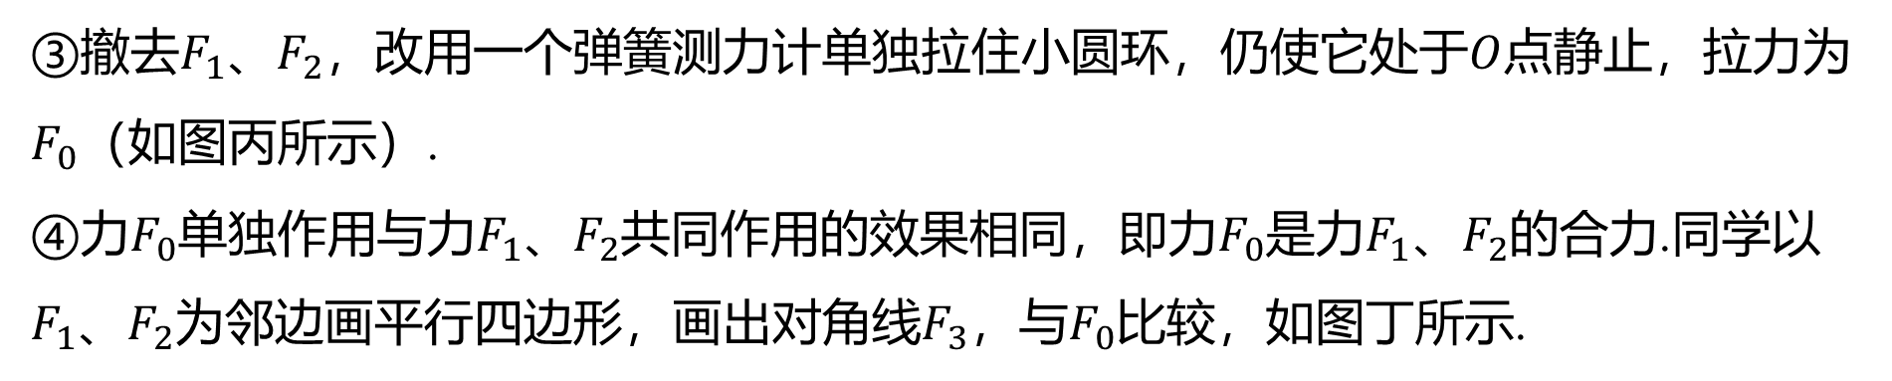
③撤去$F_{1}$、$F_{2}$，改用一个弹簧测力计单独拉住小圆环，仍使它处于$O$ 点静止，拉力为
$F_{0}$ （如图丙所示）.
④力$F_{0}$单独作用与力$F_{1}$、$F_{2}$共同作用的效果相同，即力$F_{0}$是力$F_{1}$、$F_{2}$ 的合力.同学以
$F_{1}$、$F_{2}$为邻边画平行四边形，画出对角线$F_{3}$，与$F_{0}$ 比较，如图丁所示.
⑤多次重复操作①②③④,同学总结出结论.
请回答下列问题：

Slide 11
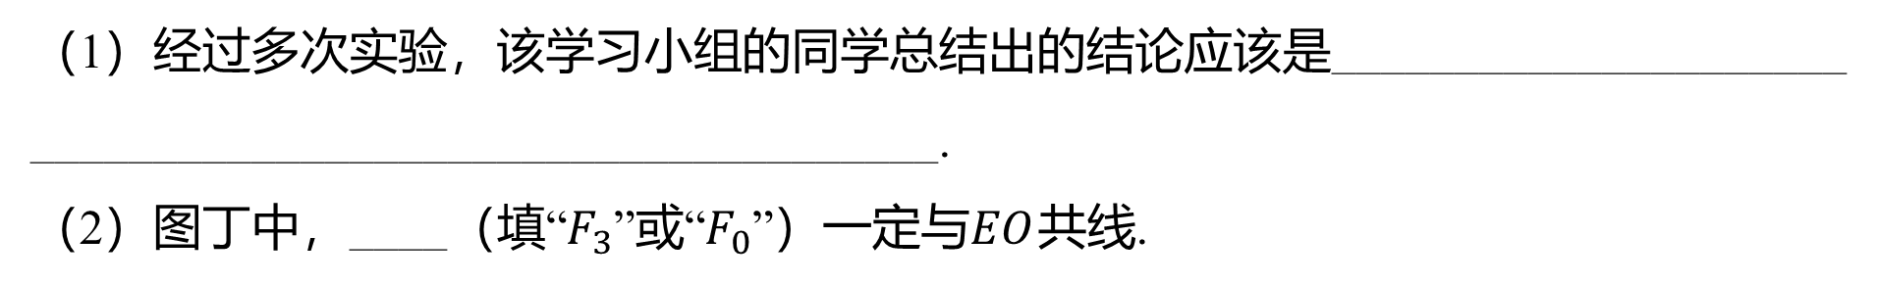
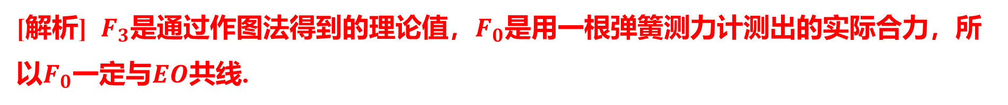

在误差允许的范围内，
互成角度的二力合成遵循平行四边形定则
（1）经过多次实验，该学习小组的同学总结出的结论应该是_____________________
_____________________________________.
（2）图丁中，____（填“$F_{3}$”或“$F_{0}$”）一定与$EO$ 共线.
$F_{0}$
[解析] $F_{3}$是通过作图法得到的理论值，$F_{0}$ 是用一根弹簧测力计测出的实际合力，所
以$F_{0}$一定与$EO$ 共线.

Slide 12
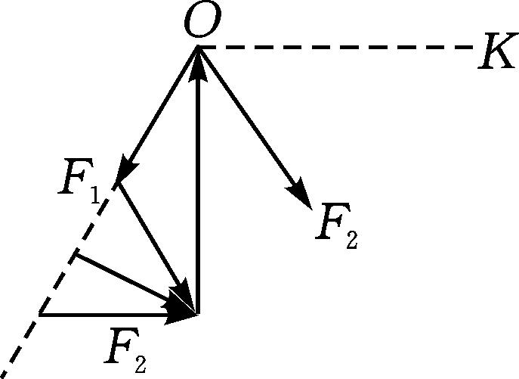
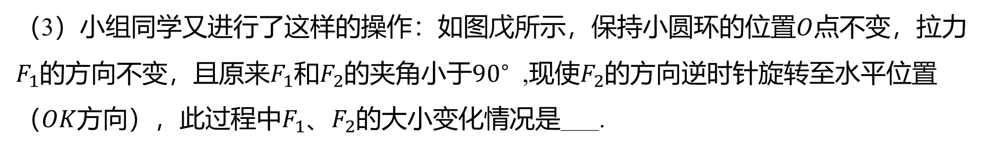
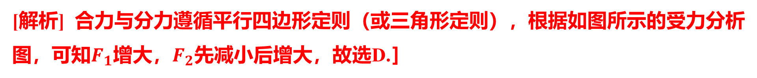
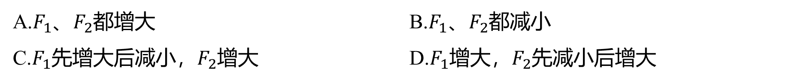
（3）小组同学又进行了这样的操作：如图戊所示，保持小圆环的位置$O$ 点不变，拉力
$F_{1}$的方向不变，且原来$F_{1}$和$F_{2}$的夹角小于${90}^{∘}$ ,现使$F_{2}$ 的方向逆时针旋转至水平位置
（$OK$方向），此过程中$F_{1}$、$F_{2}$ 的大小变化情况是___.
D
A.$F_{1}$、$F_{2}$都增大 B.$F_{1}$、$F_{2}$ 都减小
C.$F_{1}$先增大后减小，$F_{2}$增大 D.$F_{1}$增大，$F_{2}$ 先减小后增大
[解析] 合力与分力遵循平行四边形定则（或三角形定则），根据如图所示的受力分析
图，可知$F_{1}$增大，$F_{2}$ 先减小后增大，故选D.］

Slide 13
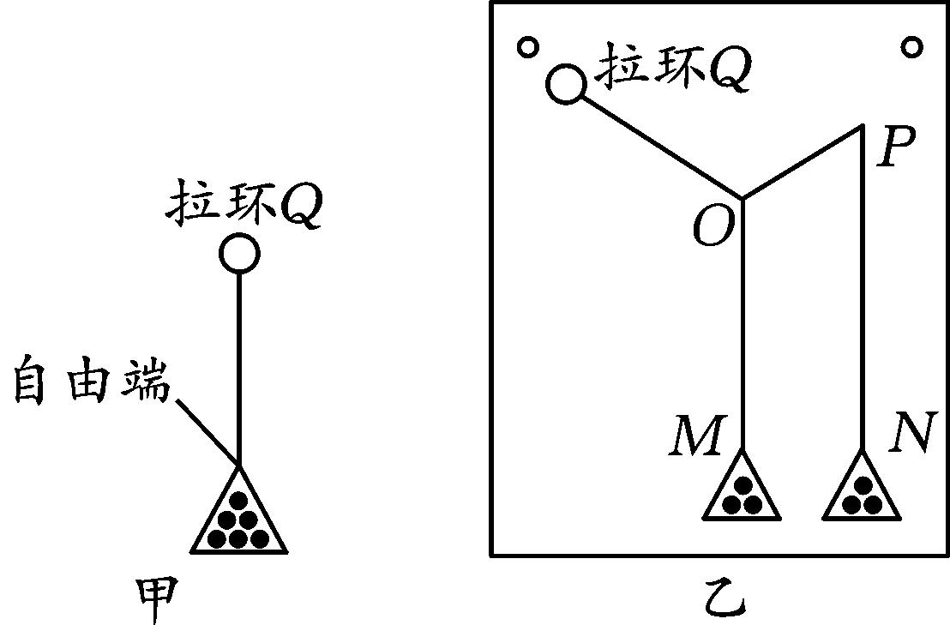
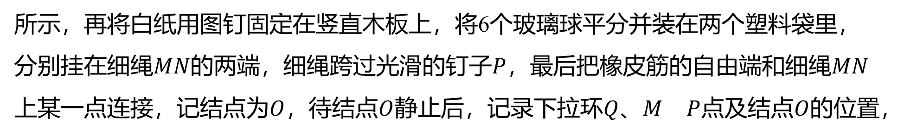
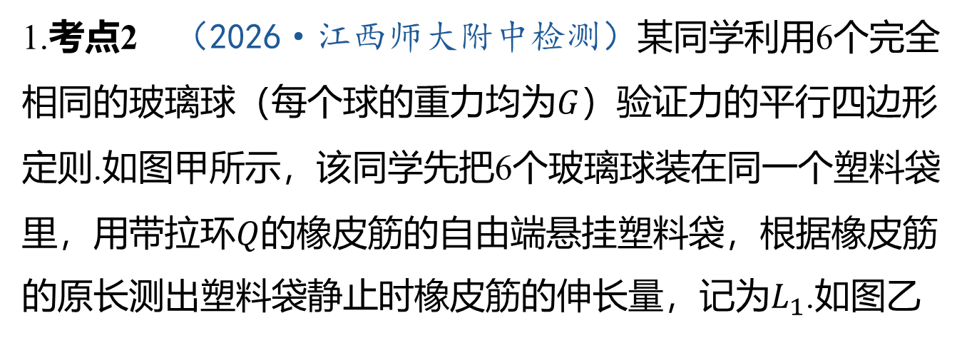
能力考点提升练
限时10分钟
1.考点2 （2026·江西师大附中检测）某同学利用6个完全
相同的玻璃球（每个球的重力均为$G$ ）验证力的平行四边形
定则.如图甲所示，该同学先把6个玻璃球装在同一个塑料袋
里，用带拉环$Q$ 的橡皮筋的自由端悬挂塑料袋，根据橡皮筋
的原长测出塑料袋静止时橡皮筋的伸长量，记为$L_{1}$ .如图乙
所示，再将白纸用图钉固定在竖直木板上，将6个玻璃球平分并装在两个塑料袋里，
分别挂在细绳$MN$的两端，细绳跨过光滑的钉子$P$，最后把橡皮筋的自由端和细绳$MN$
上某一点连接，记结点为$O$，待结点$O$静止后，记录下拉环$Q$、$M$、$P$点及结点$O$ 的位置，

Slide 14
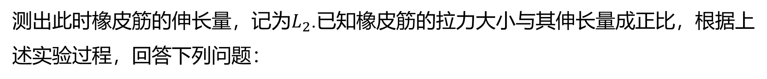
测出此时橡皮筋的伸长量，记为$L_{2}$ .已知橡皮筋的拉力大小与其伸长量成正比，根据上
述实验过程，回答下列问题：

Slide 15
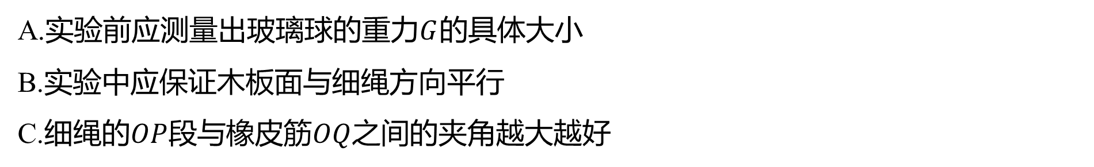
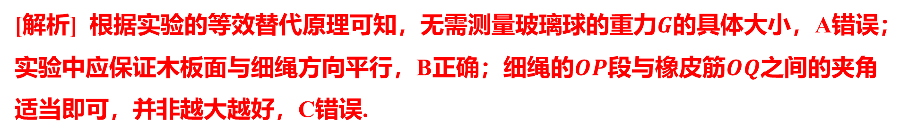
B
（1）关于该实验，下列说法正确的是___.
A.实验前应测量出玻璃球的重力$G$ 的具体大小
B.实验中应保证木板面与细绳方向平行
C.细绳的$OP$段与橡皮筋$OQ$ 之间的夹角越大越好
[解析] 根据实验的等效替代原理可知，无需测量玻璃球的重力$G$ 的具体大小，A错误；
实验中应保证木板面与细绳方向平行，B正确；细绳的$OP$段与橡皮筋$OQ$ 之间的夹角
适当即可，并非越大越好，C错误.

Slide 16
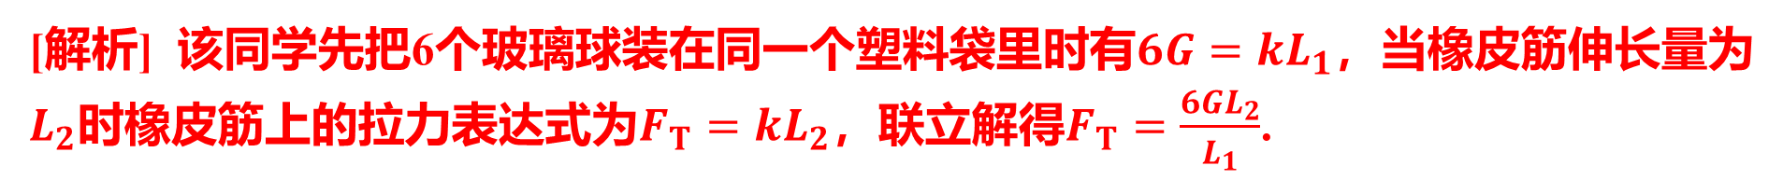

（2）当橡皮筋伸长量为$L_{2}$时橡皮筋上的拉力表达式为$F_{T}=$_ ____（用$G$、$L_{1}$、$L_{2}$ 表示）.
$\frac{6GL_{2}}{L_{1}}$
[解析] 该同学先把6个玻璃球装在同一个塑料袋里时有$6G=kL_{1}$ ，当橡皮筋伸长量为
$L_{2}$时橡皮筋上的拉力表达式为$F_{T}=kL_{2}$，联立解得$F_{T}=\frac{6GL_{2}}{L_{1}}$ .

Slide 17
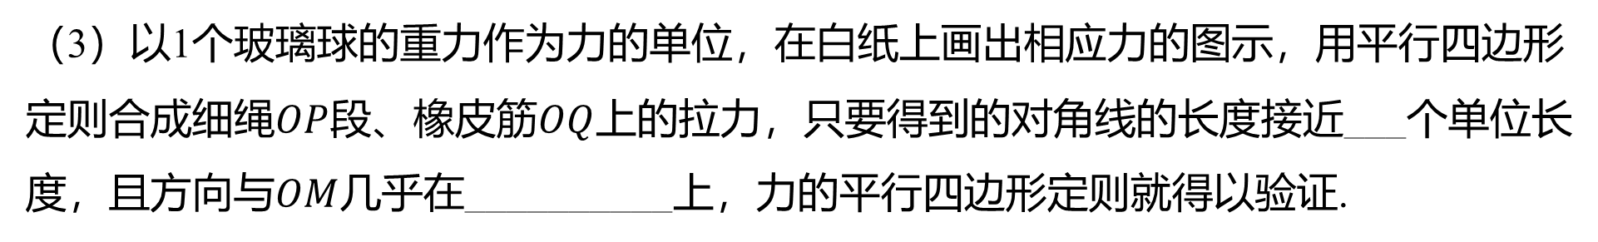
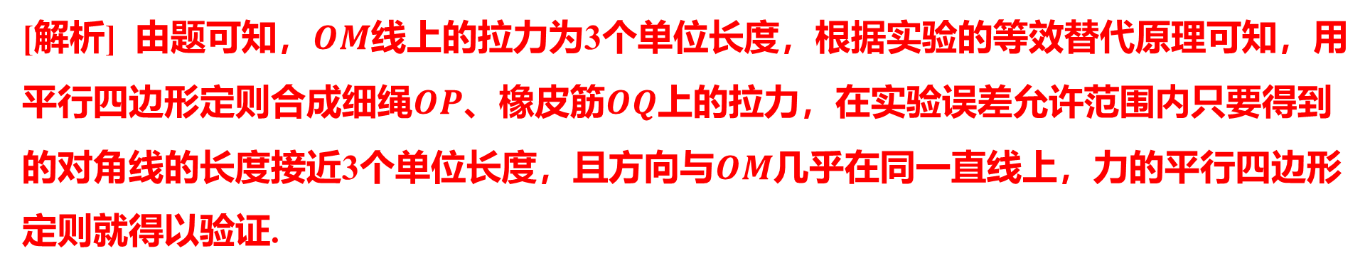
（3）以1个玻璃球的重力作为力的单位，在白纸上画出相应力的图示，用平行四边形
定则合成细绳$OP$段、橡皮筋$OQ$ 上的拉力，只要得到的对角线的长度接近___个单位长
度，且方向与$OM$ 几乎在__________上，力的平行四边形定则就得以验证.
3
同一直线
[解析] 由题可知，$OM$ 线上的拉力为3个单位长度，根据实验的等效替代原理可知，用
平行四边形定则合成细绳$OP$、橡皮筋$OQ$ 上的拉力，在实验误差允许范围内只要得到
的对角线的长度接近3个单位长度，且方向与$OM$ 几乎在同一直线上，力的平行四边形
定则就得以验证.

